Slide 1
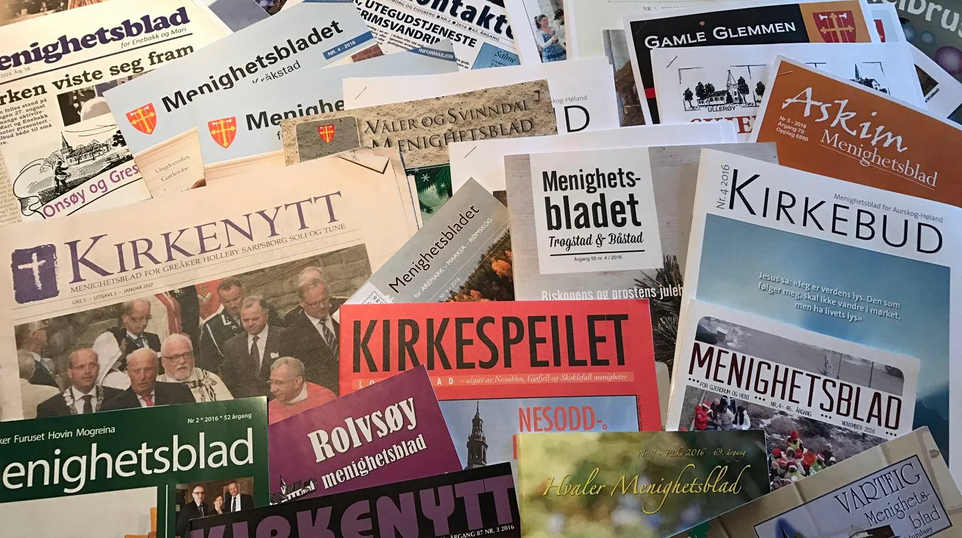
Menighetsblad og nyhetsbrev
Notes:
Det er 41 menighetsblader i Borg for 99 menigheter. I Domprostiet, Søndre Follo, Sarpsborg, Østre Borgesyssel, Østre og Øvre Romerike har alle menigheter menighetsblader.
Det er bare noen få menigheter som ikke har menighetsblad. Moss, Rygge, Ekholt, Fjellhamar og Skårer (begge har gode nettsider og nyhetsbrev), Skedsmo, Strømmen og Lillestrøm (starter opp igjen i 2017), Siggerud og Langhus (begge nyhetsbrev), Oppegård, Greverud og Kolbotn.

Slide 2
4 av 10 har mottatt menighetsblad i løpet av de siste 12 månedene
KAPITTEL 4 INFORMASJON OG KONTAKT MED KIRKEN
BORG BISPEDØMME
Har du mottatt informasjon fra Den norske kirke i løpet av de siste 12 månedene? Flere svar er mulig.
700

Slide 3
E-post, i postkassen og fysisk menighetsblad mest ønskede måter å motta informasjon fra kirken på
KAPITTEL 4 INFORMASJON OG KONTAKT MED KIRKEN
BORG BISPEDØMME
Hvordan ønsker du helst å motta informasjon fra Den norske kirke?
700
3
Notes:
Q11ny: NYTT SPØRSMÅL

Slide 4
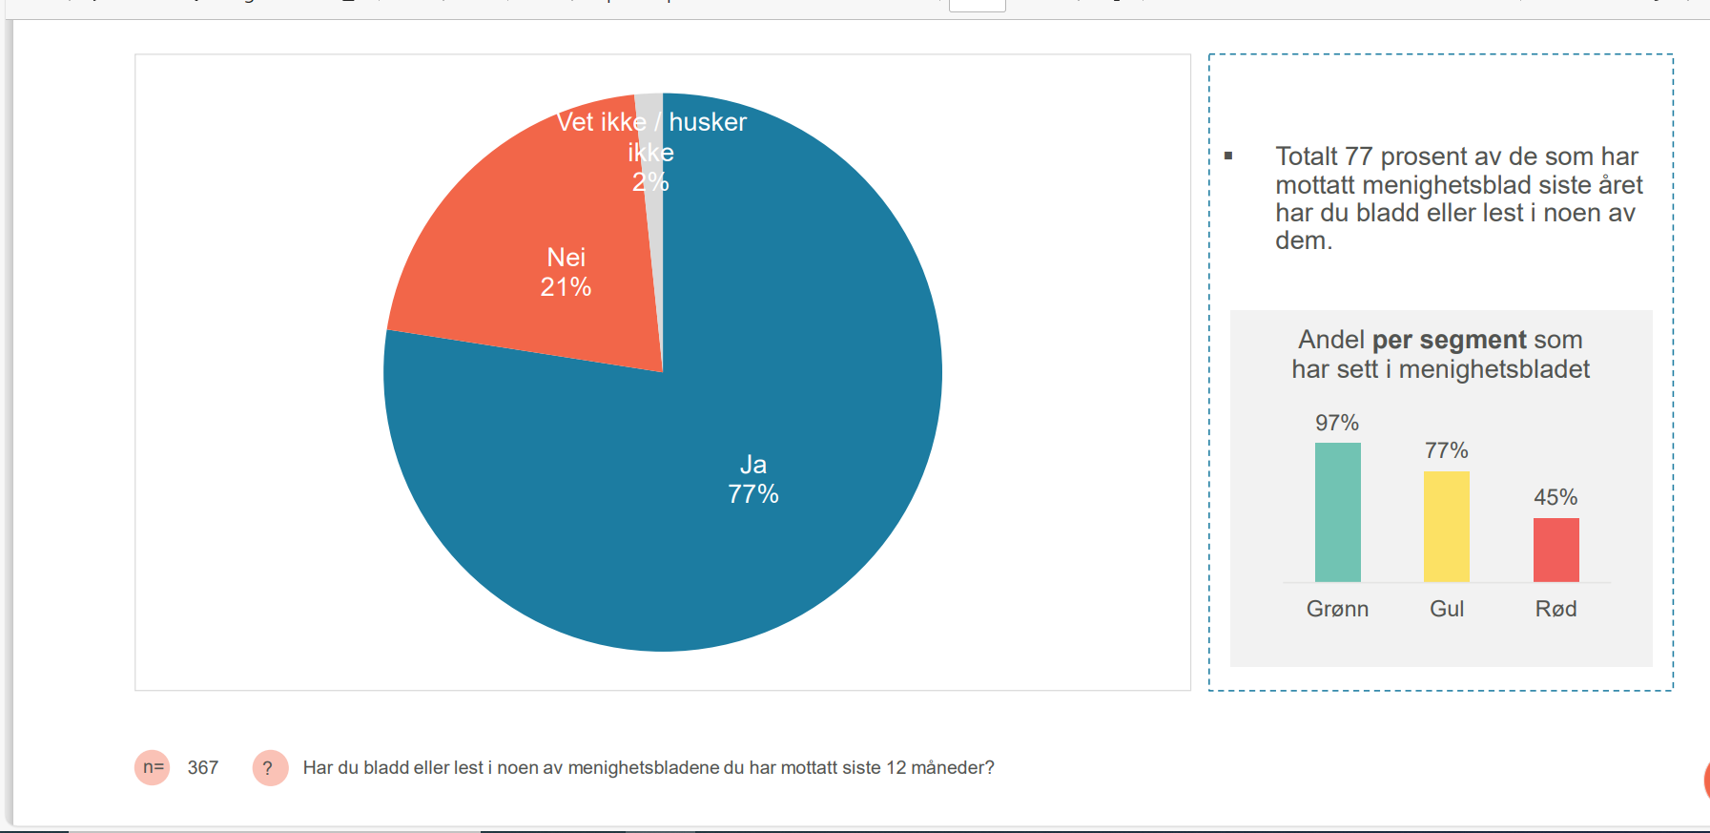
2020

Slide 5
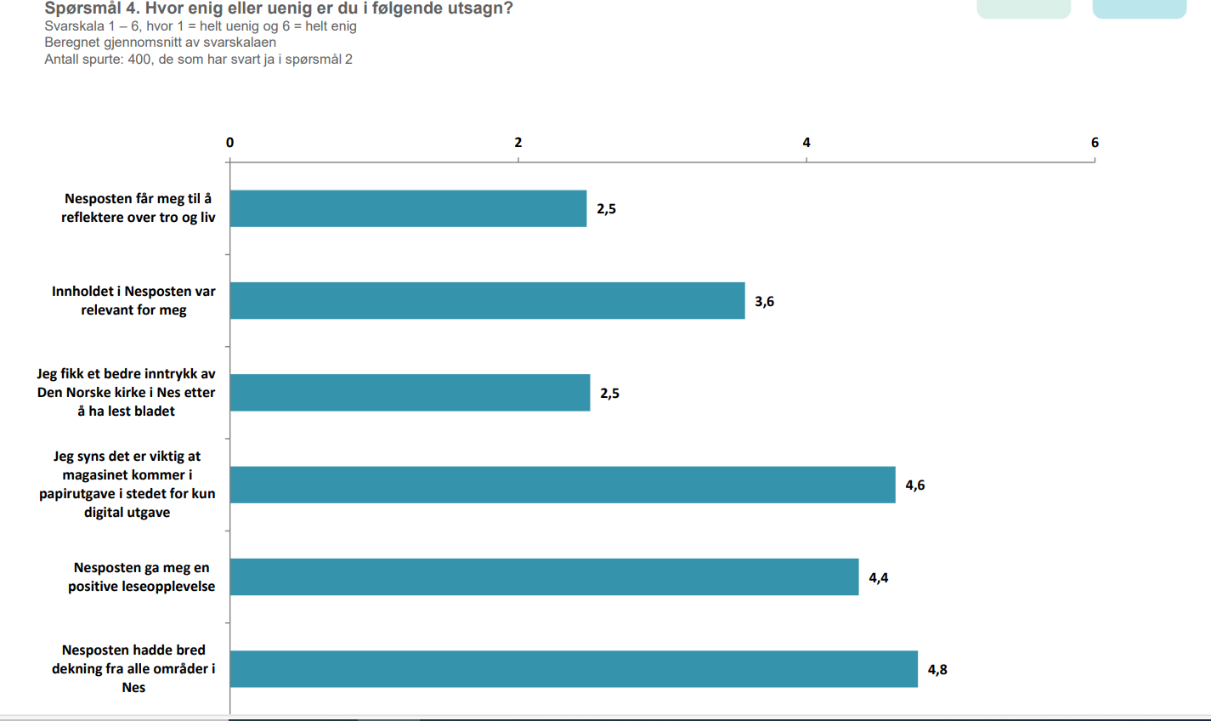
Leserundersøkelse Nesposten 21

Slide 6
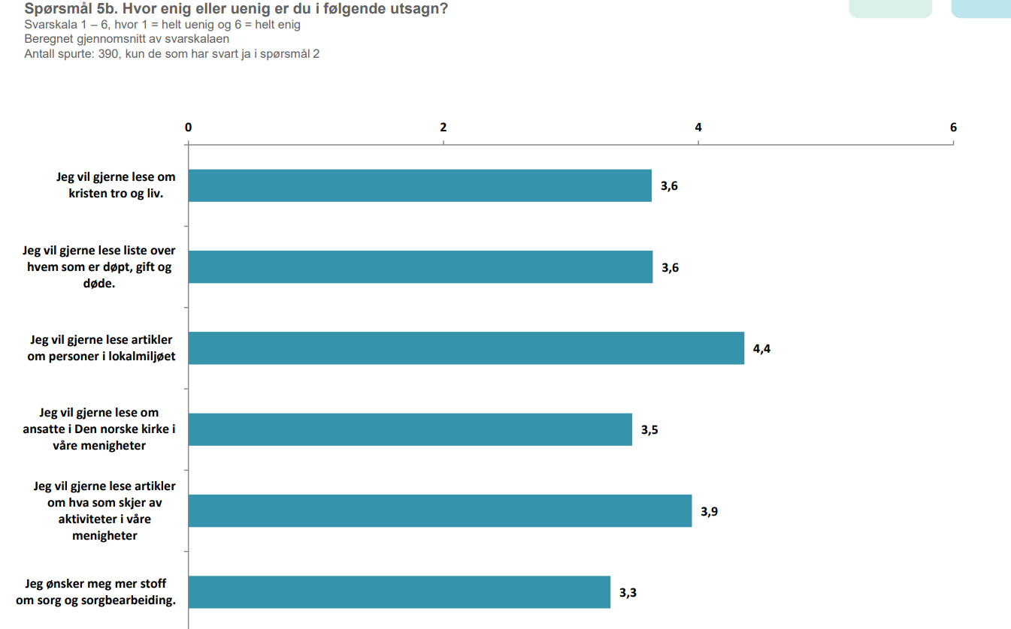
Sarpsborg 2020

Slide 7
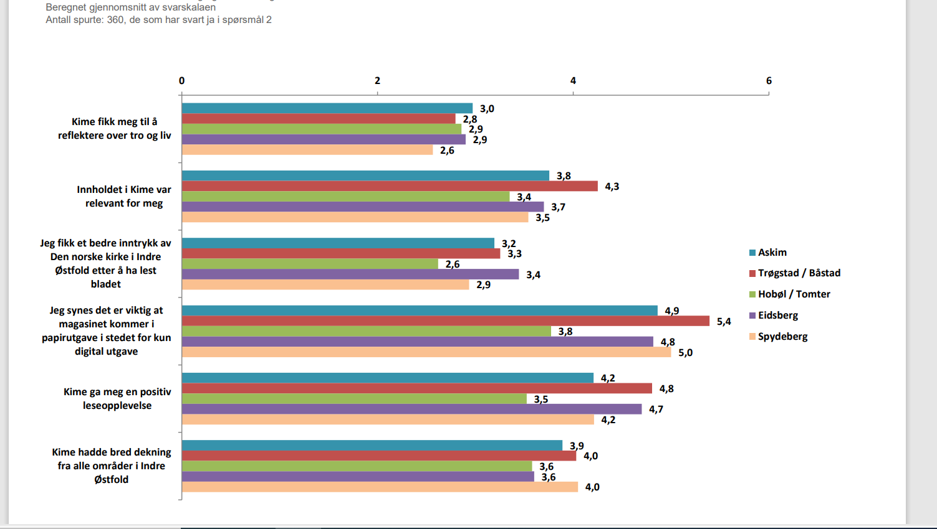
Kime 2020

Slide 8
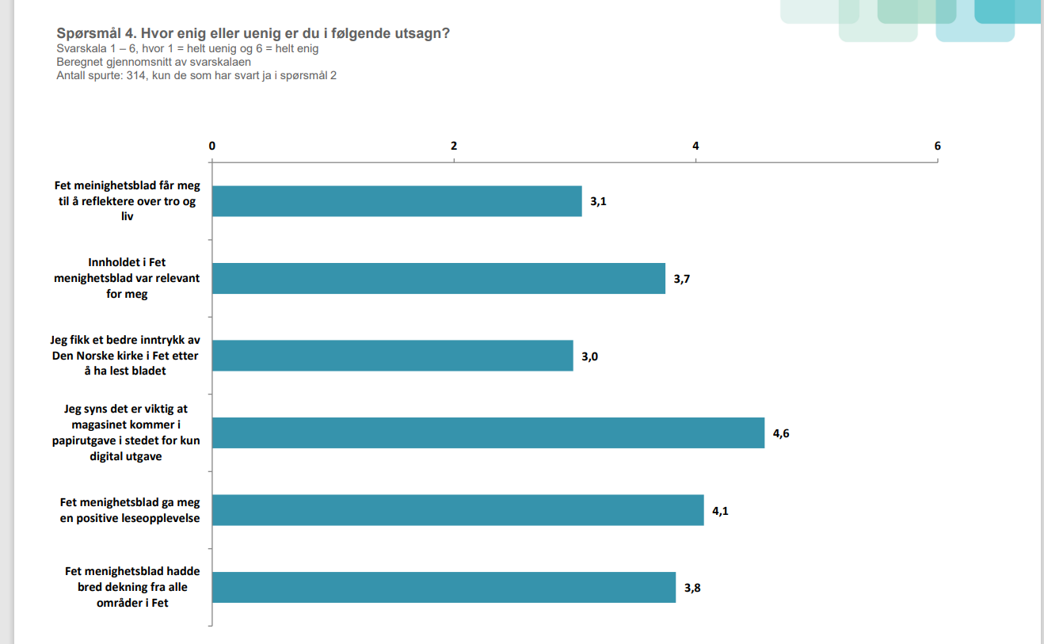
Fet 2020

Slide 10
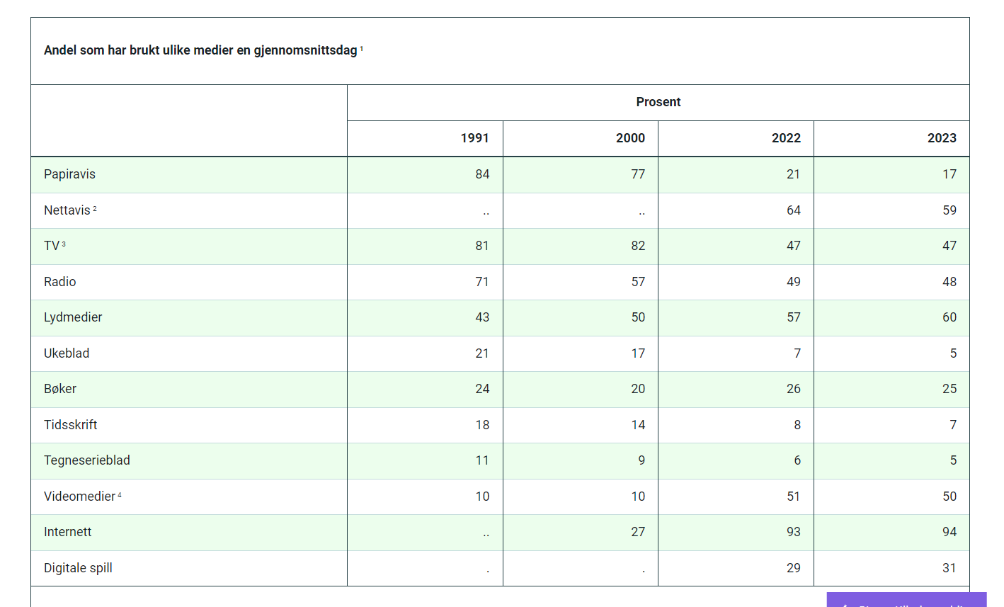
Norsk mediebarometer SSB

Slide 11
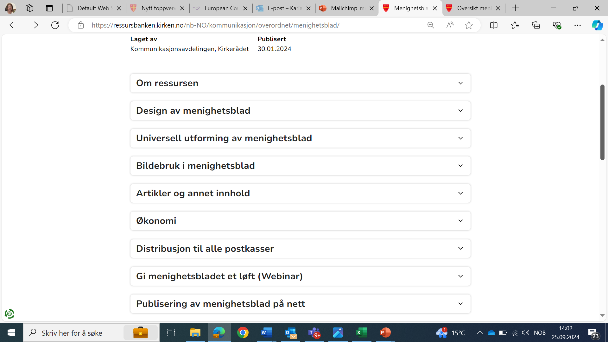
Ressursbanken
Menighetsblad - Ressursbanken, Den norske kirke (kirken.no)

